Slide 1
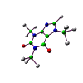
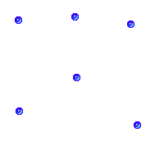
Броуновское
движение
МОБУ СОШ№14
ст.Журавская,
учитель физики
Дупленко Н.П.

Slide 2
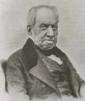
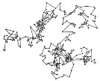
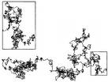
1827г. английский ботаник Броун В.
обнаружил движение мелких твердых
частиц, находящихся в жидкости или
газе- свидетельство дискретного
строения вещества и беспорядочного
движения молекул.
Броун

Slide 3
БРОУН, РОБЕРТ (1773–1858), английский ботаник. Родился 21 декабря 1773 в Монтроузе (Шотландия). Основные работы Броуна посвящены морфологии и систематике растений. В 1805 после четырёхлетней экспедиции в Австралию привез в Англию около 4000 видов не известных ученым австралийских растений и изучил их. Описал строение семяпочки и установил различие между голосеменными и покрытосеменными растениями (1825), обнаружил процесс полового скрещивания (опыления) у высших растений. Наблюдая под микроскопом поведение частиц пыльцы, взвешенных в воде, обнаружил, что они совершают хаотические зигзагообразные движения (1827). Впоследствии показал, что подобным же образом ведут себя суспензии любых других веществ / броуновское движение/. В 1831 Броун изучил и описал ядро растительной клетки. При жизни как лучший знаток растений получил титул «князя ботаников». Петербургская Академия, наук сделала его своим почетным членом.

Slide 4
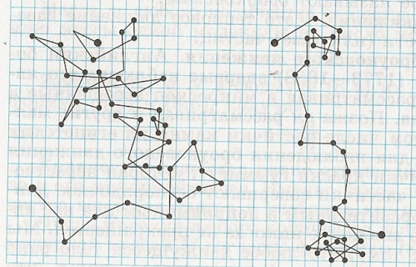
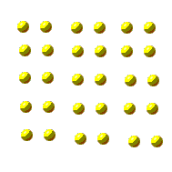
Поначалу Броун подумал даже, что в поле микроскопа действительно попали живые существа, тем более что пыльца - это мужские половые клетки растений, однако так же вели частички из мертвых растений, даже из засушенных за сто лет до этого в гербариях.

Slide 5
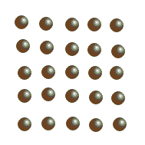
Тогда Броун подумал, не есть ли это «элементарные молекулы живых существ», о которых говорил знаменитый французский естествоиспытатель Жорж Бюффон, автор 36-томной Естественной истории. Это предположение отпало, когда Броун начал исследовать явно неживые объекты: мелкие частички угля, сажи и пыли, затем тонко растертые неорганические вещества. «Активные молекулы» оказались повсюду.

Slide 6
Наблюдение Броуна подтвердили другие учёные. Мельчайшие частички вели себя, как живые, причем «танец» частиц ускорялся с повышением температуры и с уменьшением размера частиц и явно замедлялся при замене воды более вязкой средой. Это удивительное явление никогда не прекращалось: его можно было наблюдать сколь угодно долго.

Slide 7

Броуновское движение — беспорядочное движение микроскопических, взвешенных в жидкости (или газе) частиц твёрдого вещества (пылинки, частички пыльцы растения и так далее), вызываемое тепловым движением частиц жидкости (или газа).

Slide 8
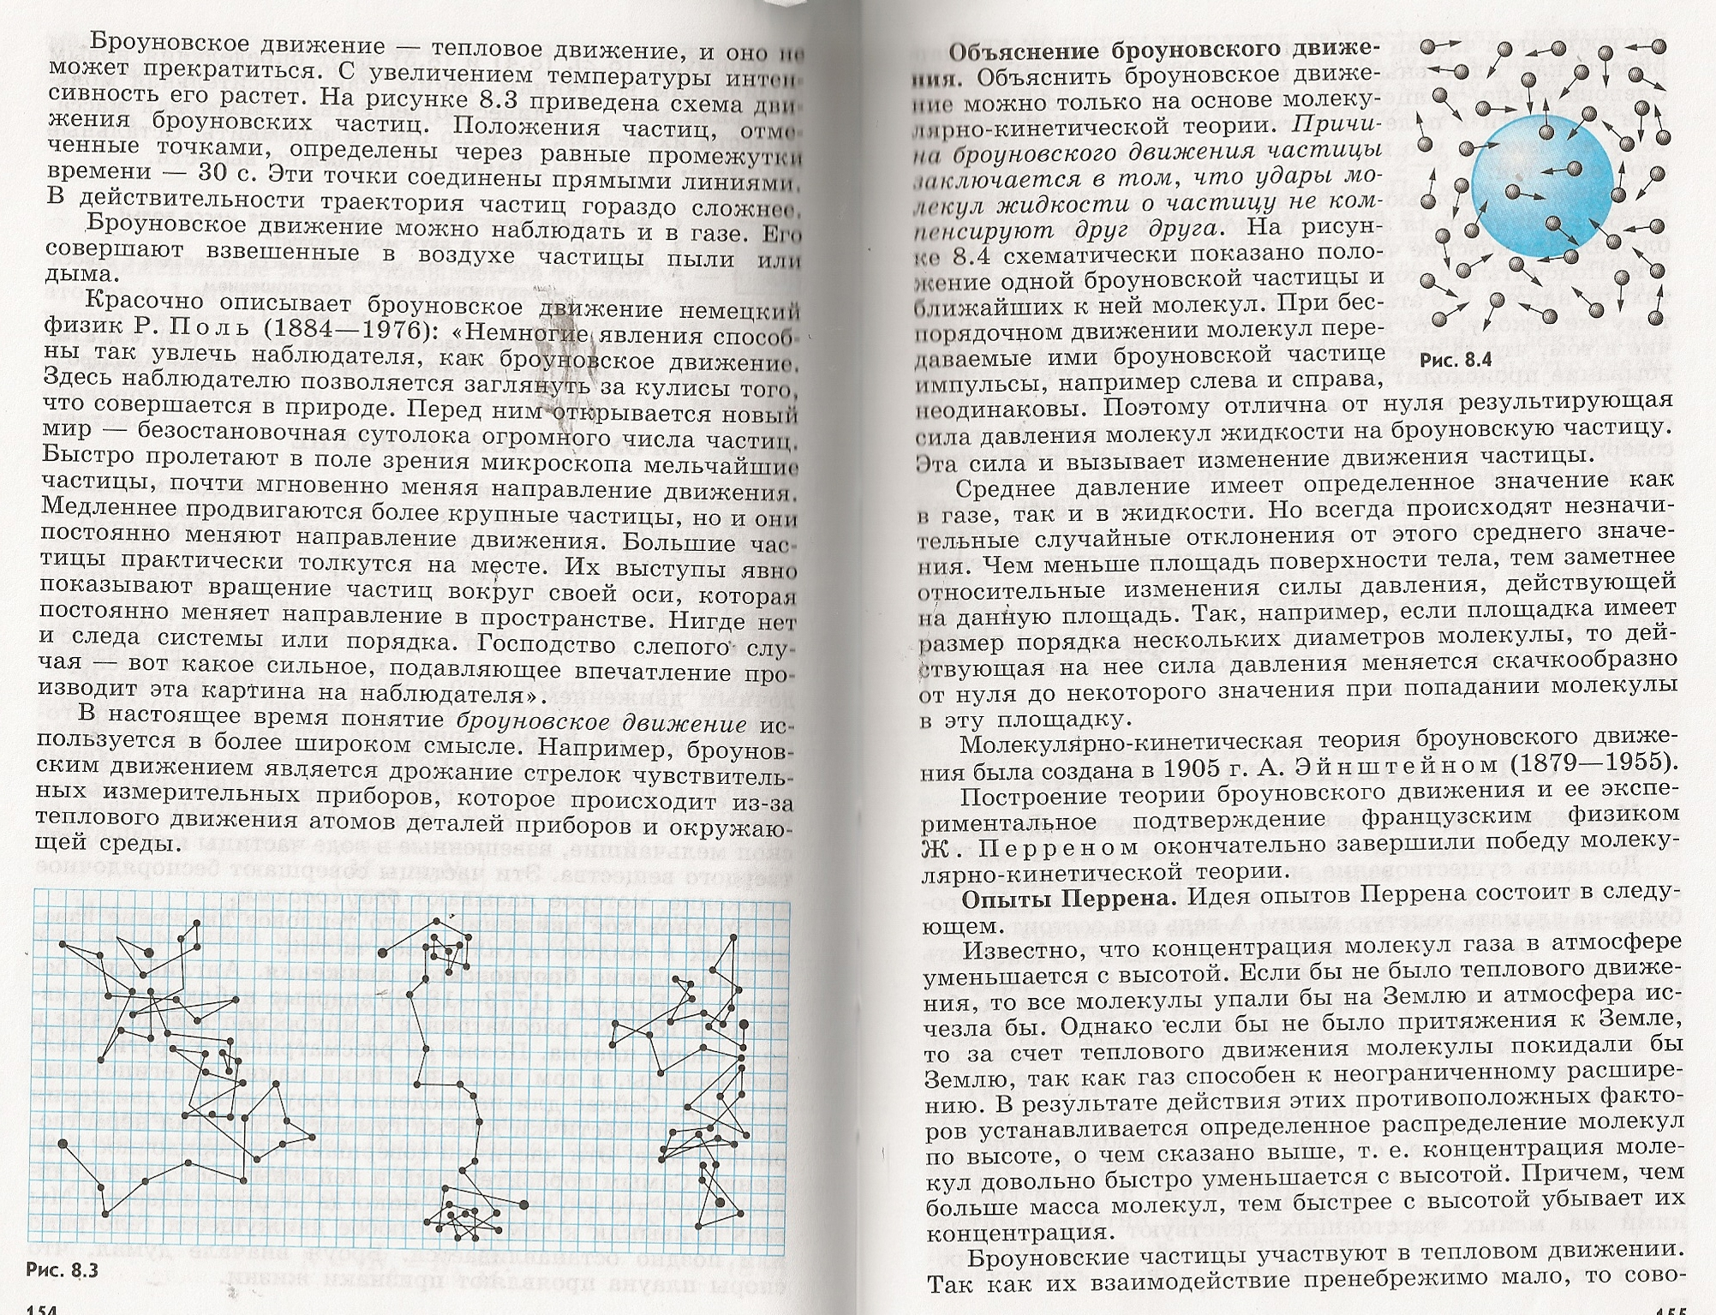
Не следует смешивать понятия «броуновское движение» и «тепловое движение»: броуновское движение является следствием и свидетельством существования теплового движения.

Slide 9
Броуновское движение происходит из-за того, что молекулы, которые находятся в постоянном хаотическом тепловом движении, и потому непрерывно толкают броуновскую частицу с разных сторон.

Slide 10
Причина броуновского движения:
Броуновские частицы движутся под влиянием ударов молекул. Из-за хаотичности теплового движения молекул, эти удары никогда не уравновешивают друг друга. В результате скорость броуновской частицы беспорядочно меняется по величине и направлению, траектория - сложная зигзагообразная линия.

Slide 11
Было установлено, что крупные частицы с размерами более 5 мкм в броуновском движении практически не участвуют (они неподвижны), более мелкие частицы (менее 3 мкм) двигаются поступательно по сложным траекториям или вращаются.

Slide 12
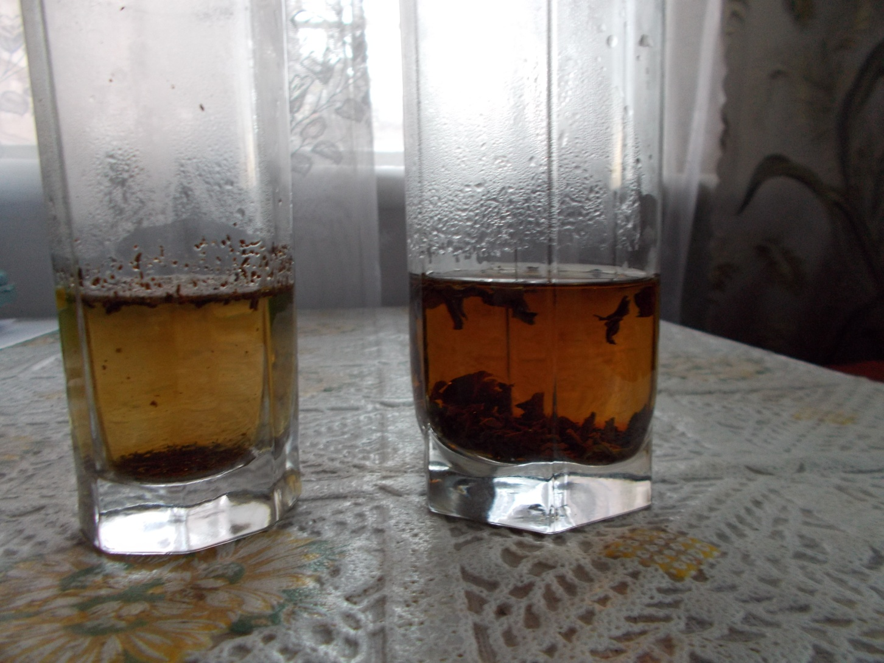
Когда в среду погружено крупное тело, то давление уравновешивается, остаётся только подъёмная сила Архимеда - такое тело плавно всплывает или тонет. Броуновские частицы обычно не тонут и не всплывают, а находятся в среде во взвешенном состоянии.

Slide 13

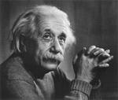
1905г - А.Эйнштейн на основе МКТ
разработал теорию броуновского
движения.
1908-1911г. франц. физик Ж.Перрен
экспериментально подтвердил теорию
Перрен
Эйнштейн

Slide 14
В 1905 году Альбертом Эйнштейном была создана молекулярно-кинетическая теория для количественного описания броуновского движения. Он вывел формулу для коэффициента диффузии сферических броуновских частиц: D =RT/6N_{A}па£; где D —коэффициент диффузии, R-универсальная газовая постоянная, Т- абсолютная температура, N_{A}— постоянная Авогадро, а— радиус частиц, £- динамическая вязкость.

Slide 15
Альбе́рт Эйнште́йн ( (14 марта 1879 — 18 апреля 1955,) — один из основателей современной теоретической физики, лауреат Нобелевской премии по физике .Он разработал физические теории:
Специальная теория относительности (1905).
Общая теория относительности (1907—1916).
Квантовая теория фотоэффекта и теплоёмкости.
Квантовая статистика Бозе — Эйнштейна.
Статистическая теория броуновского движения,
Теория индуцированного излучения.
С 1933 года работал над проблемами космологии и единой теории поля. Активно выступал против войны, против применения ядерного оружия, за гуманизм, уважение прав человека, взаимопонимание между народами.
Эйнштейну принадлежит решающая роль в популяризации и введении в научный оборот новых физических концепций и теорий. В первую очередь это относится к пересмотру понимания физической сущности пространства и времени и к построению новой теории гравитации. Эйнштейн вместе с Планком, заложил основы квантовой теории. Эти концепции, многократно подтверждённые экспериментами, образуют фундамент современной физики.

Slide 16
Из формулы Эйнштейна следуют закономерности броуновского движения:
1)смещение частицы не зависит от вещества из которого сделана частица;
2)смещение определяется геометрической формой и линейными размерами частицы;
3)смещение увеличивается с ростом температуры и уменьшением вязкости вещества.

Slide 17
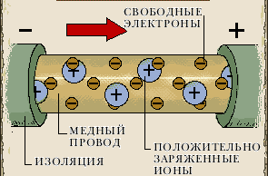
Формула Эйнштейна была подтверждена опытами Жана Перрена и его студентов в 1908-1909 гг. Справедливость формулы была установлена для частиц размерами от 0,212 мкм до 5,5 мкм, в растворах сахара и глицерина.

Slide 18
С 1908 по 1913 гг. Перрен выполнил наблюдения над броуновским движением, которые подтвердили предсказания Эйнштейна.
После измерения характеристик броуновского движения частиц результаты оказались вполне соответствующими молекулярной теории.
Он обнаружил, что концентрация частиц в жидкости экспоненциально убывает с уменьшением глубины, причем числовые характеристики столь хорошо согласовались с предсказаниями молекулярной теории, что результаты его опытов были широко признаны как решающее подтверждение существования молекул. Позже он придумал способы измерения не только линейных смещений частиц в броуновском движении, но и их вращения. Исследования Перрена позволили ему вычислить размеры молекул и число Авогадро, т.е. число молекул в одном моле. Он проверил полученное им значение числа Авогадро с помощью пяти различных типов наблюдений и нашел, что она удовлетворяет им всем с учетом минимальной экспериментальной ошибки.

Slide 19
Хорошо разработанная за последнее столетие теория броуновского движения является приближенной. И хотя в большинстве практически важных случаев существующая теория даёт удовлетворительные результаты, в некоторых случаях она может потребовать уточнения. Отличия особенно заметным при увеличении размеров частиц.

Slide 20
Исследования показали существенное взаимное влияние движения броуновской частицы и вызываемое ею движение частиц среды друг на друга, то есть наличие «памяти» у броуновской частицы. Процесс броуновского движения частицы в вязкой среде требует для более точного его описания использование интегральных стохастических уравнений.

Slide 21
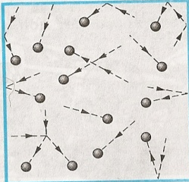
Выводы:
Факт существования броуновского движения свидетельствует о дискретном строении вещества и беспорядочном движении молекул.

Slide 22
Причина броуновского движения:
Броуновские частицы движутся под влиянием ударов молекул.
эти удары никогда не уравновешивают друг друга. В результате скорость броуновской частицы беспорядочно меняется по величине и направлению, а ее траектория представляет собой сложную зигзагообразную линию. 1.Броуновские частицы совершают непрерывное хаотическое движение, интенсивность которого зависит от температуры и от размеров броуновской частицы; 2)траектория движения броуновской частицы очень сложная, не зависит от природы вещества частиц и внешних условий.
3) броуновское движение никогда не останавливается, оно вечно и самопроизвольно.

Slide 23
Частицы чая не участвуют в броуновском движении

Slide 24
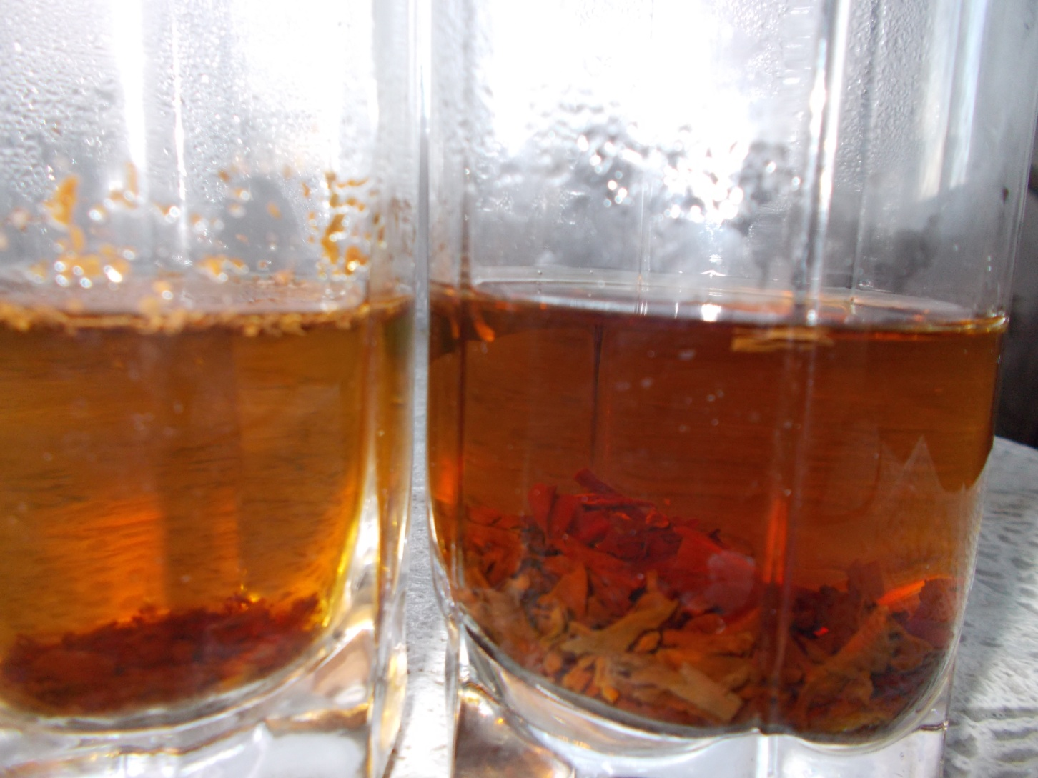
Крупные листочки осели на дно быстрее. Почему?

